Slide 1

TI2710-D Imaging project Groep 5
Marnix de Graaf
Raoul Harel
Tim Rensen
Mirko Dunnewind
Daniël Vermeulen

Slide 2
TI2710-D Imaging project Groep 5
Marnix de Graaf
Raoul Harel
Tim Rensen
Mirko Dunnewind

Slide 3
Waar gaan we het over hebben?
3/18
Voorstellen
Onderwerp introduceren
Werking uitleggen
Demo
Overwegingen
Conclusie

Slide 4
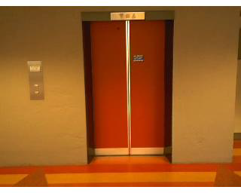
Onderwerp
4/18
Waarom gekozen?
Wat hebben we gekozen?

Slide 5
Werking
5/18
Lift-detectie
Lift-status
Persoons-segmentatie
Classificatie
Data-analyse

Slide 6
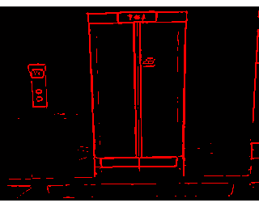
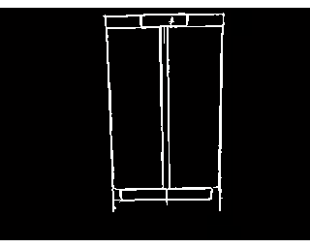
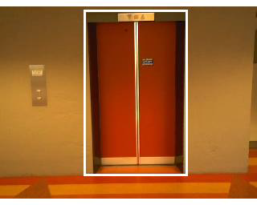
Werking – lift-detectie
6/18
Edge detection
Randen aan elkaar
Bounding box
Ook voor rest van programma

Slide 7
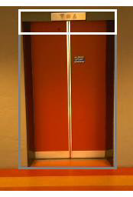
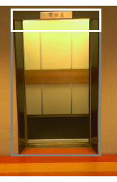
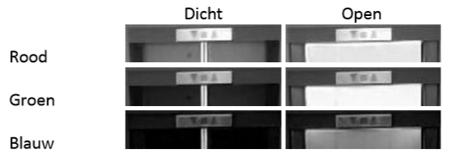
Werking – lift-status
7/18
Bovenste rand lift
4 stadia: open, closing, closed, opening
Groene kanaal (+ threshold)
Open / dicht?

Slide 8
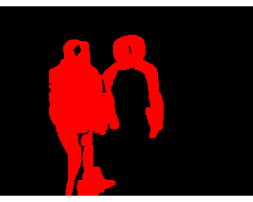
Persoonssegmentatie
8/18
Beweging
Grayscale
Threshold
Dilaties
Vermoeden personen

Slide 9
Classificatie
9/18
Klopt de segmentatie?
Bepalen hoeveel mensen er zijn (headhunter)
Bounding-box opgeslagen
Hoeveel mensen in/uit lift

Slide 10
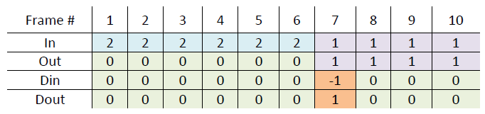
Data-analyse
10/18
Werkzaam als lift open tot lift dicht is
Verzameling outputs van classificatie

Slide 11

Demo’s – live voorbeeld
11/18

Slide 12
Andere ideeën en fails
12/18
Skeletons
Tracking & face recognition
Lift-detectie (kleur)
Normalisatie
Persoons-segmentatie (achtergrond)

Slide 13
Skeleton
13/18
Heel traag
Goede resultaten
Branchpoint en shrink

Slide 14
Tracking & face recognition
14/18
Ook traag
Achterhoofd
Moeilijk implementeerbaar

Slide 15

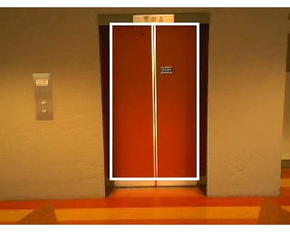
Lift-detectie (kleur)
15/18
Kleuren veranderen
Te kleine boundingbox

Slide 16
Fail: normalisatie
16/18
Gemiddelde moeilijk stabiel te houden
Traag
Drivers beter
Automatische wit- en lichtbalans uit

Slide 17
Persoons-segmentatie
17/18
Achtergrond
Blob

Slide 18
Conclusie
18/18
Moeilijke opgave
Enkele bugs
Grote groepen
Werkt prima
Korte verwerkingstijd
Geen crashes

Slide 19
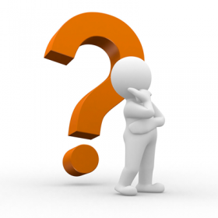
Vragen?
19/18

